Slide 1
Notes:
全员
全业务
全过程
k
预算体系创建平台：通过该平台搭建用户的多维预算体系，预算体系支持集团管控，既可以满足集中
预算填制的过程管理平台和预算填制的全流程支持：实现预算填制的过程管理，监控下级的预算填制
预算的分析和执行监控平台：提供了执行监控功能，能够从业务数据获取执行数，对业务系统进行预

Slide 2
预算申报系统功能结构图
申报系统功能结构图
业务功能
预算项目管理
预算申请
预算汇总
预算调整
预算分析
通知提醒
用户
新建预算项目
新建预算申请单/表
业务预算汇总表
预算申请单调整
预算执行分析
任务管理
查询预算项目
查询预算申请单/表
业务预算汇总审批
财务调整
预算其他分析
进度查询
审核预算项目
审核预算申请单/表
财务预算汇总表
超预算调整单
授权预算申请单/表
预算外追加单
修改预算申请单/表
调整/追加审批
系统 管理员
系统管理
主数据
模板管理
控制策略
基础数据维护
参数管理
值集管理
数据管理
PS组织
预算组织
预算项目
场景版本
资产类别
审批管理
用户日志
数据校验
权限管理
逻辑规则
菜单管理
平台集成
系统 运维
接口平台
控制系统接口
PLN接口
工作流平台
消息平台
SSO
报表平台接口
其他接口

Slide 3
申报系统核心流程
申报系统核心流程包括：
预算申报审批流程
超预算审批流程
预算外审批流程
对于预算未审批流程，无特殊处理流

Slide 7
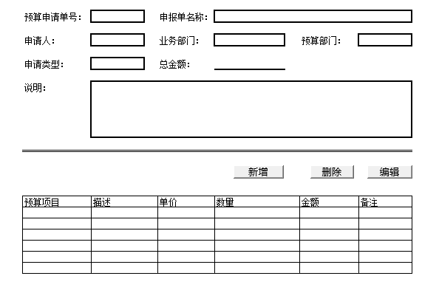
界面示例

Slide 8
预算申报系统目标
建立支持全员、全业务、全过程的统一预算申报管理平台
统一预算 申请平台
精细化 预算管理
监控预算 申报流程
插件化、层次化构建业务预算申报平台，将目前预算申报内容纳入管理范围，支持未来申报扩展
支持预算相关的流程管理，从业务到财务预算数据可追溯，精细化管理
预算填制的过程管理平台和预算填制的全流程支持：实现预算填制的过程管理，监控全过程的预算填制

